Slide 1

TRƯỜNG ĐẠI HỌC THỦY LỢI Khoa Công Nghệ Thông Tin
BÁO CÁO BÀI TẬP LỚN
Vector space classification
Nhóm 13:
Đào Minh Khoa – 18501061430 – 60TH1
Nguyễn Quốc Hiệu– 18501061562 – 60TH1
Tô Văn Tuấn – 1851171365 – 60PM1
Giảng viên hướng dẫn: Nguyễn Mạnh Hiển

Slide 2
TỔNG QUAN VỀ KHÔNG GIAN VECTOR
Mỗi văn bản là một vector, mỗi thành phần trong vector ứng với một từ
Trong phân loại không gian vector, tập huấn luyện tương ứng với một tập hợp các điểm có nhãn
Phương án 1: Các văn bản cùng một lớp tạo thành một vùng tiếp giáp của không gian
Phương án 2: Các văn bản từ các lớp khác nhau không được trùng lặp
Chúng tôi xác định các bề mặt để phân định các lớp trong không gian

Slide 3
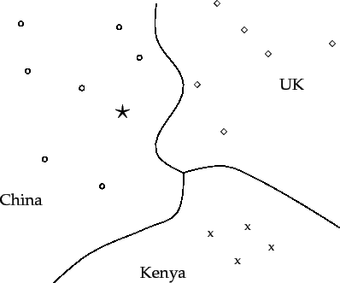
Phân loại không gian vector thành 3 lớp

Slide 4
Thuật toán phân loại văn bản Rocchio
Dùng vector trọng số từ tf-idf để biểu diễn các văn bản(mỗi từ là một thuộc tính của văn bản).
Đối với mỗi lớp văn bản, tính một vector nguyên mẫu (prototype) bằng cách cộng tất cả các vector biểu diễn các văn bản huấn luyện (training document) trong lớp văn bản đó.
Chú ý: Không cần tính vector trung bình vì góc giữa các véctơ không phụ thuộc chiều dài của chúng.
Gán mỗi văn bản kiểm thử (test document) cho lớp văn bản có vector nguyên mẫu giống nó nhất theo độ đo tương tự côsin.

Slide 5
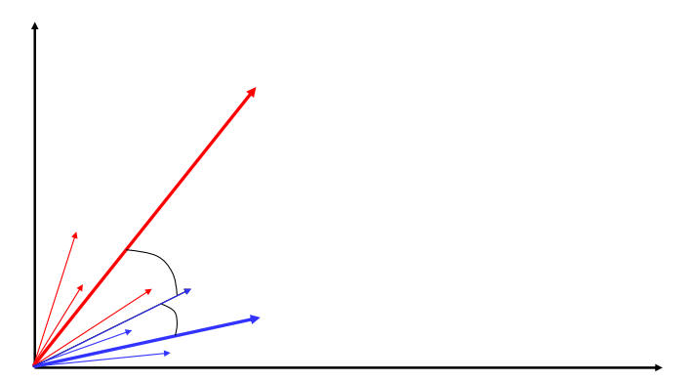
Minh họa thuật toán Rocchio

Slide 6
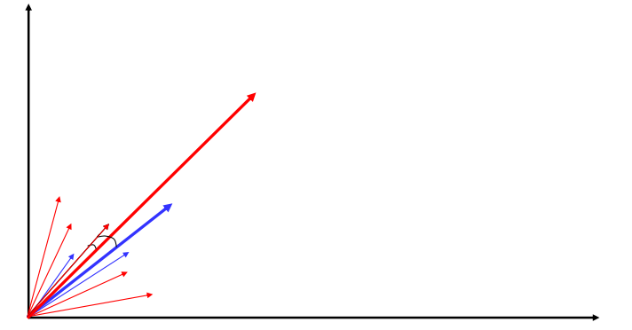
Vấn đề với thuật toán Rocchio
Khi một lớp có nhiều cụm nằm rải rác (không tập trung một chỗ) thì thuật toán Rocchio không giải quyết được
=> dùng k láng giềng gần nhất(kNN)

Slide 7
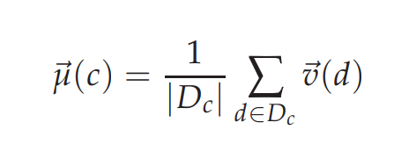
Cách xác định tâm(centroid) của một lớp
Chú thích:
Dc: là tập hợp tất cả các văn bản của lớp c
v(d): là không gian vector đại diện cho văn bản d

Slide 8
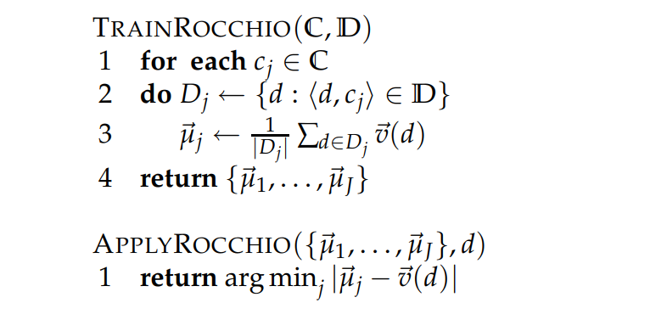
Thuật toán Rocchio(phần huấn luyện và phần test)

Slide 9
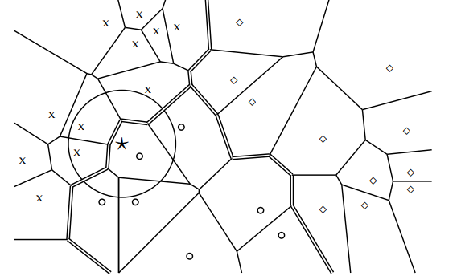
K láng giềng gần nhất (KNN)
kNN : k Nearest Neighbor
Dùng để phân loại một văn bản d
Xác định k láng giềng gần nhất của d
Chọn lớp xuất hiện nhiều nhất là nhãn
Ví dụ: k = 3

Slide 10
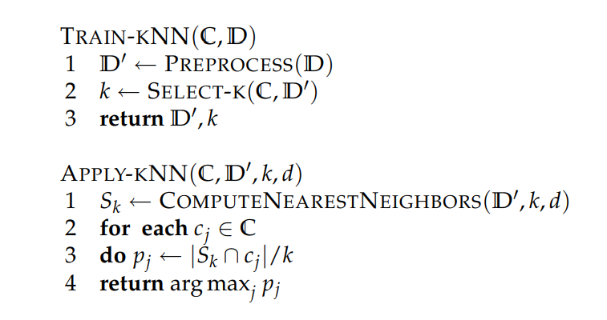
Thuật toán kNN(phần huấn luyện và phần test)

